Slide 1
第11章（对应全版教材的第12章）
设 计 概 念

Slide 2
设计的概念
20世纪90年代早期，Mitch Kapor在《Dr. Dobbs》杂志上发表了“软件设计宣言”：
  什么是设计？设计是你身处两个世界—技术世界和人类的目标世界，而你尝试将这两个世界结合在一起……
罗马建筑批评家Vitruvius提出了这样一个观念：设计良好的建筑应该展示出坚固、适用和令人愉悦的特点。对好的软件来说也是如此：
  坚固：程序应该不含任何妨碍其功能的缺陷。
  适用：程序应该符合开发的目标。
  愉悦：使用程序的体验应是愉快的。

Slide 3
分析与设计的区别
分析 | 设计
做什么？ | 怎么做？
问题空间 | 解空间
较少选择 | 多样化

Slide 4
本章内容
11.1 软件工程中的设计
11.2 设计过程
11.3 设计概念
11.4 设计模型

Slide 5
设计工程
软件的设计是一个将需求转变为软件陈述（表达）的过程。系统通过逐步求精使得设计陈述逐渐接近源代码：
  第一步是初步设计Preliminary design，关注于怎么将需求转换成数据和软件框架。
  第二步是详细设计Detail design，关注于将框架逐步求精细化为具体的数据结构和软件的算法表达。设计行为、数据、算法和程序设计都需要由现代程序所需的界面设计这一清晰的行为来结合起来。

Slide 6
从需求模型到设计模型的转化
基于场景的元素
面向流的元素
分析模型
构件级设计
用例文本
用例图
活动图
泳道图
数据流图
控制流图
处理叙述
接口设计
基于类的元素
行为元素
体系结构设计
类图
分析包
CRC 模型
协作图
状态图
顺序图
数据/类 设计
设计模型

Slide 7
设计工程
需求模型提供了创建四种设计模型所需信息：
  数据/类设计将类模型转化为设计类以及目标软件的结构；
  体系结构设计定义了软件的主要构造元素间的联系；
  接口设计描述了软件和协作系统之间、软件和使用人员之间的通信；
  构件级设计将软件体系结构的构造元素变换为对软件构件的过程性描述。

Slide 8
设计任务1—数据/类设计
数据设计或类设计：
  将类模型转化为设计类的实现以及软件实现所要求的数据结构。(很自然的转换)

Slide 9
设计任务2—体系结构设计
体系结构设计：
  软件的整体结构；
  定义了软件的主要构造元素之间的关系，包括软件部件、外部可见的属性和它们之间的关系；
  可以从系统规约、需求模型及其定义的子系统的交互导出。

Slide 10
设计任务3—接口设计
接口设计主要包括：
  外部系统接口：银行网上支付接口
  设备接口：读卡器、扫描枪、传感器接口
  信息接口：需要导入/导出的数据接口
  设计软件内部各个部件间的接口

Slide 11
设计任务4—构件级设计
构件级设计，也称部件级别设计，它完整地描述每个软件构件的内部细节：
  构件整体的处理和执行流程
  构件内本地数据对象的数据结构
  构件内处理过程的算法

Slide 12
设计工程
软件设计的重要性可以用一个词来表达—质量：
  没有设计，将会存在构造不稳定系统的风险，这样的系统稍做改动就无法运行，而且难以测试，直到软件工程过程的后期才能评估其质量，而那时时间已经不够并且已经花费了大量经费。

Slide 13
本章内容
11.1 软件工程中的设计
11.2 设计过程
11.3 设计概念
11.4 设计模型

Slide 14
设计过程
软件设计是一个迭代的过程，通过这个过程，需求被变换为用于构建软件的“蓝图”：
  初始时，蓝图描述了软件的整体视图，也就是说，设计是在高抽象层次上的表达，即在该层次上可以直接跟踪到特定的系统目标和较详细的数据，功能和行为需求。
  随着设计迭代的开始，后续的精化导致更低抽象层次的设计表示。这些表示仍然能够跟踪到需求，但是连接更加错综复杂了。

Slide 15
7.2 设计过程
良好设计演化的三个特征：
  满足用户需求：
    必须实现需求模型中所有的显式需求；
    必须满足用户希望的所有隐式需求；
  可读、可理解：
    设计必须是可读、可理解的，使得将来易于编程、易于测试、易于维护；
  全面性：
    应从实现角度出发，给出与数据、功能、行为相关的软件全貌。

Slide 16
质量指导原则
为了评估某个设计表示的质量，软件团队中的成员必须建立良好设计的技术标准，这些将作为软件质量的标准：
  1. 设计应展示出这样一种结构：
    (a) 使用可识别的体系结构风格或模式创建；
    (b) 由展示出良好设计特征的构件构成；
    (c) 能够以演化的方式实现，便于实现和测试。
  2. 模块化：
    将软件逻辑地划分为元素或子系统；
  3. 设计应该包含体系结构、接口和构件的清晰表示。

Slide 17
质量指导原则(II)
  4. 导出合适的数据结构：
    数据结构适用于要实现的类，并从可识别的数据模式提取。
  5. 设计应导出显示独立功能特征的构件；
  6. 设计应导出接口：
    这些接口降低了构件之间以及与外部环境连接的复杂性。
  7. 设计方法应该是由需求信息驱动；
  8. 采用有效的表示法：
    使用能够有效传达意义的表示法来表达设计。

Slide 18
质量属性
软件质量属性FURPS体现了所有软件设计的目标：
  功能性 (Functionality) ：通过评估程序的特征集和能力、所提交功能的通用性以及整个系统的安全性来评估。
  易用性 (Usability)：通过考虑人员因素、整体美感 、一致性和文档来评估。
  可靠性 (Reliability)：通过测量故障的频率和严重性、输出结果的精确性、平均故障时间(Mean-Time-To-Failure, MTTF) 、故障恢复能力和程序的可预见性来评估。
  性能 (Performance)：通过考虑处理速度、响应时间、资源消耗、吞吐量和效率来度量。
  可支持性 (Supportability)：包括可维护性(可扩展性、适应性和耐用性)，可测试性、兼容性、可配置性、系统安装的简易性和问题定位的容易性。

Slide 19
质量属性
在进行软件设计时，并不是每个软件质量属性都具有相同的权重：
  有的问题可能强调功能性，特别突出安全性；
  有的应用问题可能要求性能，特别突出处理速度；
  有的应用关注于可靠性；
  抛开权重不谈，重要的是要注意到：
    必须在设计开始时就考虑这些质量属性，而不是在设计完成后和构造已经开始时才考虑。

Slide 20
通用设计任务集
1. 检查信息域模型，并为数据对象及其属性设计恰当的数据结构。
2. 使用分析模型，选择一种适用于软件的体系结构风格。
3. 将分析模型分割为若干个子系统，并在体系结构内分配这些子系统:
  确保每个子系统是功能内聚的；
  设计子系统接口；
  为每个子系统分配分析类或功能；
4. 创建一系列的设计类或构件:
  将每个分析类描述转化为设计类。
  根据设计标准检查每个设计类，考虑继承问题。
  定义与每个设计类相关的方法和消息。
  评估设计类或子系统，并为这些类或子系统选择设计模式。
  评审设计类，并在需要时修改。

Slide 21
通用设计任务集 (2)
5. 设计外部系统或设备所需要的所有接口。
6. 设计用户接口:
  评审任务分析的结果。
  基于用户场景详细说明活动序列。
  创建接口的行为模型。
  定义接口对象，控制机制。
  评审接口设计，并根据需要进行修改。
7. 进行构件级设计：
  在相对较低的抽象层次上详细地说明所有算法。
  精化每个构件的接口。
  定义构件级的数据结构。
  评审每个构件并修正所有已发现的错误。
8. 开发部署模型。

Slide 22
本章内容
11.1 软件工程中的设计
11.2 设计过程
11.3 设计概念
11.4 设计模型

Slide 23
7.3 设计概念
软件设计概念有助于设计者回答以下三个问题：
  使用什么标准将软件分割为独立的构件?
  如何从软件的概念表示中分离出功能和数据结构细节?
  定义软件设计技术质量的统一标准是什么?

Slide 24
设计概念——抽象
控制复杂性的基本策略。
是人类处理问题的基本方法。
抽象过程：从特殊到一般的过程，上层概念是下层概念的抽象，下层概念是上层概念的精化和细化。
在最高的抽象级上，用概括性的术语描述解决方案。在较低的抽象级上，将提供更详细的解决方案说明。

Slide 25
设计概念——抽象
软件开发过程的每一步都是对较高一级抽象的解作一次具体化的描述。
两种不同的抽象：
  数据抽象
  过程抽象

Slide 26
过程抽象与数据抽象
数据抽象：描述数据对象的数据集合。
  定义数据类型和施加于该类型对象的操作。
  门的数据抽象包含一组描述门的属性 (例如，门的类型、转动方向、开门方法、重量和尺寸)。
过程抽象：具有明确和有限功能的指令序列。
  过程抽象的命名暗示了功能，但是隐藏了具体的细节。
  这些功能实际上是由一系列更低级的功能或代码来实现的。
  过程抽象“开”将利用数据抽象“门”的属性中所包含的信息。
  过程抽象例：函数、功能性的类/对象 (开门包括：走到门前，伸出手并抓住把手，转动把手并拉门，从移动门走开等)。

Slide 27
抽象——数据抽象
door
model number
number
opening mechanism
manufacturer
Type
Weight
Inserts
implemented as a data structure

Slide 28
抽象——过程抽象
open
details of enter
walk to door;
reach for knob;
open door;
walk through;
close door.
algorithm
repeat until door opens
turn knob clockwise;
if knob doesn't turn, then
take key out;
find correct key;
insert in lock;
endif
pull/push door
move out of way;
end repeat

Slide 29
设计概念——体系结构
简单来说，体系结构是程序构件(模块)的结构和组织、这些构件交互的形式以及这些构件所用数据的结构。
软件设计的目标之一是导出系统的体系结构示意图，该示意图作为一个框架，将指导更详细的设计活动。
一系列的体系结构模式使软件工程师能够解决常见的设计问题。

Slide 30
设计概念——体系结构
软件体系结构设计的一组属性：
  结构特性。定义了系统的构件(如模块、对象、过滤器)、构件被封装的方式以及构件之间相互作用的方式。例如，对象封装了数据和过程，过程操纵数据并通过方法调用进行交互。
  外部功能特性。应当指出设计体系结构如何满足需求，这些需求包括：性能需求、能力需求、可靠性需求、安全性需求、可适应性需求以及其他系统特征需求。
  相关系统族。体系结构应当能抽取出在一类相似系统开发中经常遇到的重复性模式。本质上，设计应当能够重用体系结构构件。

Slide 31
设计概念——模式
设计模式是经过验证的，用于解决在特定环境下、重复出现的、特定问题的解决方案 。

Slide 32
设计概念——关注点分离
关注点分离表明任何复杂问题如果被分解为可以独立解决和(或)优化的若干块，该复杂问题能够更容易地被处理。通过将关注点分割为更小的关注点 (由此产生更多可管理的块)，使得解决一个问题需要付出更少的工作量和时间。
  分治法：即“分而治之”的策略——把一个复杂问题分解为若干可管理的块来求解时将会更容易。

Slide 33
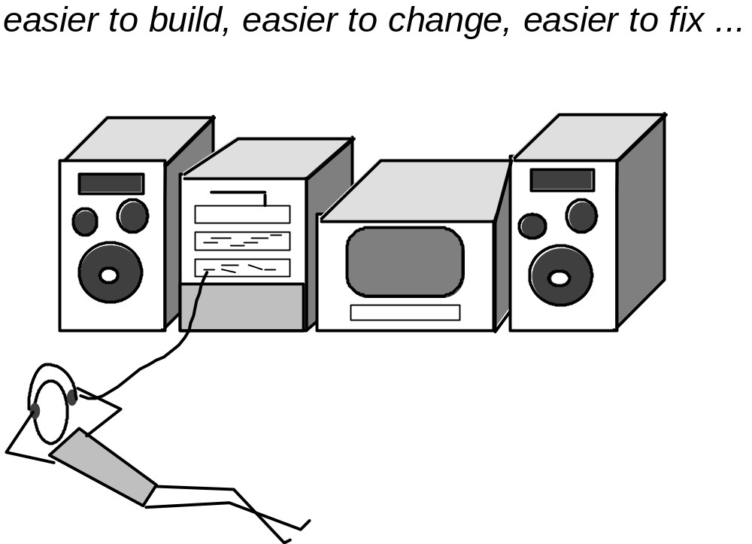
设计概念——模块化

Slide 34
模块化
模块化就是把程序划分成独立命名且可直接访问的模块，各个模块完成一个子功能，这些模块集成起来构成一个整体，完成指定功能。
软件工程师难以掌握单块软件(即由一个单独模块构成的大程序)。对于单块大型程序，其控制路径的数量、引用的跨度、变量的数量和整体的复杂度使得理解这样的软件几乎是不可能的。
几乎所有情况下，为了理解更容易，都应当将设计划分成许多模块，这样做的结果使得构建软件所需的成本将会随之降低。

Slide 35
模块化
按照设计原则将系统划分为若干个较小的模块：
  这些模块相互独立但又相互关联。
  实际上是系统分解和抽象的过程。
模块是相对独立的程序体：
  模块是数据说明、可执行语句等程序对象的集合。
  模块是单独命名的，并且可以通过名字来访问。
    例如：类、过程、函数、子程序、宏等 。

Slide 36
通过模块化降低开发复杂度
C(x)：问题x的复杂性；
E(x)：解决问题x所需工作量；
对于两个问题 p1 和p2：
1) 如果C(p1)>C(p2) 那么 E(p1)>E(p2)
问题越复杂解决问题所需要的花费更多
2) C(p1+p2)>C(p1)+C(p2)因此E(p1+p2)>E(p1)+E(p2)
将复杂问题分解成可以多个子问题分别解决会更加容易(模块化思想的依据)

Slide 37
模块化例：智能灌溉
总体设计：将系统划分为传感器、灌溉决策和灌溉设备控制三个模块，定义好相互之间的数据和控制接口：
  传感器模块：接受传感器收集的温度、湿度、土壤等各种数据；
  灌溉决策：根据种植经验和收集到的数据判断灌溉决策；
  灌溉设备控制：根据灌溉决策控制灌溉设备进行灌溉。
降低整体复杂度：可以分而治之而且可以由具备不同专业知识的开发者分别承担。

Slide 38
无限制地进行模块化分？
如果我们无限制地划分软件，开发它所需的工作量会变得小到可以忽略?
结论：NO
  模块数量增加时，只是使各个子模块的工作量之和有所减小
  然而开发工作量还有很大一部分来自于模块间的接口和集成，除了技术上的接口和集成，还包括人与人之间的沟通，集成和沟通的开销到了一定程度就会成为开发工作量的主要部分。

Slide 39
模块化
module development cost
发信人: liuyidaojian (山水涅磐), 信区: CS
标 题: 林锐的软件工程里的一段
发信站: 飘渺水云间 (Sun May 4 14:51:41 2003), 转信
模块就如同人的器官，具有特定的功能。人体中最出色的模块设计之一是手，手只有几种动作，却能做无限多的事情。人体中最糟糕的模块设计之一是嘴巴，嘴巴将最有价值但毫无相干的几种功能如吃饭、说话、亲吻混为一体，使之无法并行处理，真乃人类之不幸。
--
昔我往 友 柳依依，今我来?，雨雪霏霏！
人微言轻，以其不争，故天下莫与之争？
树犹如此，人何以堪？
万古长空，一朝风月！
※ 来源:·飘渺水云间 Freecity.dhs.org·[FROM: liuyidaojian]
cost of
software
module
integration
cost
optimal number
number of modules
of modules

Slide 40
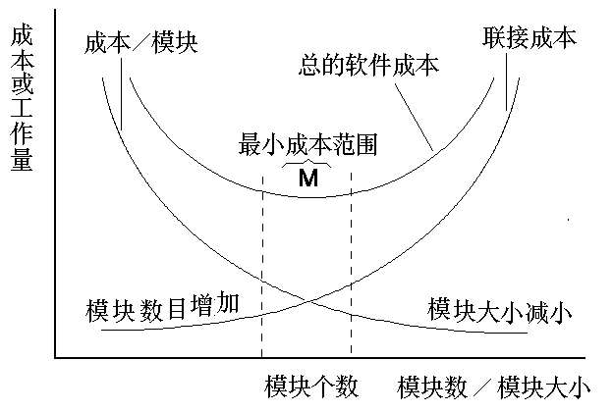
结论：适度的模块化
模块数增加时，模块间的关系也随之增加，接口和集成的工作量也随之增加；
结论：寻找最佳模块化程度平衡点。

Slide 41
模块化的优点
模块化设计(以及由其产生的程序)：
  使开发工作更易于规划；
  可以定义和交付软件增量；
  更容易实施变更；
  能够更有效地开展测试和调试；
  可以进行长期维护而没有严重的副作用。

Slide 42
设计概念—信息隐蔽
每个模块都尽量对其他模块隐藏自己的内部实现细节：
  只交流实现软件功能所必需的那些信息，模块内部的数据和过程不允许其它不需要这些信息的模块使用。
  典型的信息隐蔽：面向对象的访问控制符。
信息隐蔽是实现抽象/模块化机制的基本支撑。

Slide 43
信息隐蔽
在一个模块接口后面隐藏数据结构的细节和过程的处理，模块的用户不需要知道细节。
module
• algorithm
controlled
interface
• data structure
• details of external interface
• resource allocation policy
clients
"secret"
a specific design decision

Slide 44
信息隐蔽的优点
对外隐蔽，减少副作用的可能性；
强调通过控制接口进行通信；
不鼓励使用全局数据；
使用封装——高质量的设计的一个属性；
使得产生高质量软件。

Slide 45
设计概念—功能独立
功能独立是关注点分离、模块化、抽象概念和信息隐蔽的直接结果。
通过开发具有“专一”功能和“避免”与其他模块过多交互的模块，可以实现功能独立。软件设计时应使每个模块仅涉及需求的某个特定子集，并且当从程序结构的其他部分观察时，每个模块只有一个简单的接口。
独立有什么意义？

Slide 46
功能独立的重要性
具有有效模块化 (也就是独立模块)的软件更容易开发，这是由于：
  模块的开发者专注于某一个相对独立的部分，不用过多关心其他模块；
  功能被分隔而且接口被简化；
  修改和bug影响的范围被局部化；
  单个模块更容易复用；
  独立的模块更易于维护和测试，减少了错误扩散。

Slide 47
功能独立性的指标
内聚度与耦合度：
  内聚(cohesion)：一个模块内部各个元素彼此结合的紧密程度：
    一个内聚的模块执行一个独立的任务，与程序的其他部分构件只需要很少的交互。一个内聚的模块应该 (理想情况下)只完成一件事情。为了实现良好的设计，应该避免“分裂型”构件 (某个构件执行多个无关功能)。
    尽量高！

Slide 48
耦合度
  耦合(coupling)：模块之间相互关联的程度：
    耦合性依赖于模块之间的接口复杂性、引用或进入模块所在的点以及什么数据通过接口进行传递。
    模块间简单的连接性使得软件易于理解并减少“涟漪效果”(ripple effect)的倾向。
      当在某个地方发生错误并传播到整个系统时，就会引起“涟漪效果”。
    尽量低！

Slide 49
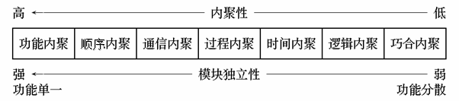
内聚度的七个层次-1
巧合内聚(偶然内聚)：将几个模块中的相同程序代码段独立出来建立的模块 (无明显独立性)。
逻辑内聚：完成一组逻辑相关任务的模块，由控制型参数来确定执行哪一种功能 (选择其中一个功能，内聚性不强)。
时间内聚：模块中的多个任务必须在一段时间内先后执行 (有时间约束，无明确的过程约束)。

Slide 50
内聚度的七个层次-2
过程内聚：模块内的多个任务必须按指定的过程执行。
通信内聚：模块内所有处理元素都集中在某个数据结构的一块区域中 (例如对课程进行选、退课和查询)。
顺序内聚：指一个模块完成多个功能，这些功能又必须顺序执行 (更加单一的过程内聚)。
功能内聚 ：指一个模块中各个部分都是为完成一项具体功能而协同工作，紧密联系，不可分割的 (单个功能)。

Slide 51
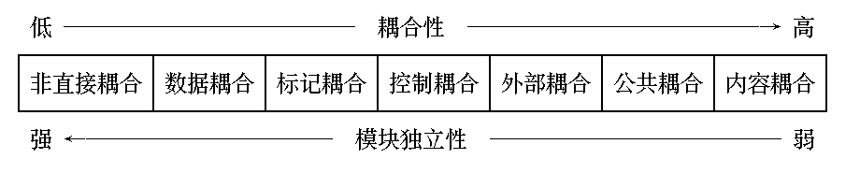
耦合度的七个层次-1
内容耦合：一个模块可以直接访问另一个模块的内部数据或内部功能。
公共耦合：多个模块共同访问某些公共数据元素。
外部耦合：多个模块间需要遵循同样的外部约束，例如通信协议、数据格式等。(遵循全局的约束)

Slide 52
耦合度的七个层次-2
控制耦合：模块间的交互参数包含控制信息，可影响另一个模块的执行逻辑。
标记耦合：模块间传递特定的数据结构。
数据耦合：模块间仅传递简单数据。
非直接耦合：两个模块可以相对独立工作。

Slide 53
功能独立
耦合
Great deal of dependence
Independent
☹ Highly coupled
Loosely coupled
Uncoupled ☺
Goal: as loose as possible = as independent as possible

Slide 54
功能独立
 内容耦合: 一个模块可以直接访问另一个模块的内部数据或内部功能
A
……
A
B
B
A:
…………
…………
goto C1
…………
…………
C
D
A:
………………
………………
entry 1:
………………
………………
entry 2:
………………
………………
C:
…………
…………
C1:
……
……
☹ 最不可取的类型

Slide 55
功能独立
 公共耦合：多个模块共同访问某些公共数据元素.
Global : V1
V2
Global : V1
V2
A:
…………
…………
A1 = V1 + V2
…………
…………
B:
…………
…………
V1 = B1
…………
…………
A:
…………
…………
V1++
…………
…………
B:
…………
…………
V2 = B1 + V1
…………
…………

Slide 56
功能独立
控制耦合：模块间的交互参数包含控制信息，可影响另一个模块的执行逻辑
B
Fn
Flag
……
A
Flag
F2
……
F1
 数据耦合：模块间仅传递简单数据.
☺ The most desirable. （除了非直接耦合）

Slide 57
功能独立
模块独立性：
  理想情况：高内聚低耦合的模块
    一个模块内部各个元素之间的联系越紧密，则它的内聚性就越高；
    模块之间的连接越紧密，联系越多，耦合性就越高，而其模块独立性就越弱；

Slide 58
设计概念—求精
求精：对各种抽象的细化
逐步求精：为了集中精力解决主要问题而尽量推迟对细节的考虑，是一种自顶向下的设计策略：
  通过连续精化过程细节层次来实现程序的开发；
  逐步分解功能的宏观陈述(过程抽象)直至形成程序设计语言的语句。

Slide 59
求精
抽象和求精是互补的概念：
  抽象能够明确说明内部过程和数据，但对“外部使用者”隐藏低层细节；
  求精有助于在设计过程中揭示低层细节；
  这两个概念均有助于设计人员在设计演化中构造出完整的设计模型。

Slide 60
设计概念—重构
重构：是一种重新组织的技术，可以简化构件的设计(或代码)而无需改变其功能或行为。
定义：不改变代码[设计]的外部行为而是改变其内部结构。
当重构软件时，检查现有设计的冗余性、没有使用的设计元素、低效的或不必要的算法、拙劣的或不恰当的数据结构以及其他设计不足，修改这些不足以获得更好的设计。
  例如，第一次设计迭代可能得到一个构件，表现出很低的内聚性(即，执行三个功能但是相互之间仅有有限的联系)。在仔细思考之后，设计人员可以决定将构件重构为三个独立的构件，每个都表现出较高的内聚性。其结果是软件更容易集成、测试和维护。

Slide 61
设计概念—面向对象的设计概念
面向对象设计模式解决的是“类与相互通信的对象之间的组织关系，包括它们的角色、职责、协作方式几个方面。
设计思路：应对变化，提高复用。

Slide 62
设计概念—设计类
五种设计类，每一种都表示体系结构的一个不同层次：
  用户接口类：定义人机交互所必须的所有抽象；
  业务域类：通常是早期定义的分析类的精化。这些类识别实现某些业务域元素所必需的属性和服务(方法)；
  过程类：实现完整的管理业务域类所必需的低层业务抽象；
  持久类：在软件执行之外持续存在的数据存储(例如，数据库)；
  系统类：实现软件管理和控制功能，使得系统能够运行，并在其计算环境内与外界通信。

Slide 63
设计类
随着体系结构的形成，每个分析类转化为设计表示，抽象等级就降低了：
  也就是说，分析类使用业务域的专门用语描述对象以及对象所用的相关服务 (做什么)；
  设计类更多地表现技术细节，用于指导实现 (怎么做)。

Slide 64
设计类
组织良好的设计类的四个特征：
  完整性与充分性。设计类应该完整地封装所有合理预见的类中的属性和方法。例如，为视频编辑软件定义的Scene类，只有当它包含与创建视频场景相关的所有合理属性和方法时，才是完整的。充分性确保设计类只包含那些“对实现这个类的目的足够”的方法，不多也不少。
  原始性。应该关注于实现类的某一个服务。一旦服务已经被某个方法实现，类就不应该再提供完成同一事情的另外一种方法。例如，视频编辑软件的VideoClip类，可能用属性start-point和end-point指定剪辑的起点和终点。方法setStartPoint()和setEndPoint()为剪辑提供了设置起点和终点的唯一手段。

Slide 65
设计类
高内聚性。一个内聚的设计类具有小的、集中的职责集合。例如，视频编辑软件的VideoClip类可能包含一组用于编辑视频剪辑的方法。只要每个方法只关注于和视频剪辑相关的属性，内聚性就得以维持。
低耦合性。在设计模型内，设计类之间相互协作是必然的。但是，协作应该保持在一个可以接受的最小范围内。

Slide 66
依赖倒置
高层模块（类）不应当（直接）依赖于低层模块，两者都应当依赖于抽象。抽象不应当依赖于细节，细节应当依赖于抽象。

Slide 67
设计概念—测试设计
测试驱动开发的倡导者们在编写任何其他代码之前先编写测试代码。测试要快，失败要快，调整要快。他们以一种简短而快速的方式实施周期演变，编写测试代码——测试未通过——编写足够的代码以通过测试——测试通过，在这一过程中，测试指导他们的设计。
如果先开始进行设计，那么设计（以及编码）必须带有一些接缝。所谓接缝，即详细设计中的一些位置，在这些位置可以“插入一些测试代码，这些代码可用以探测运行中软件的状态”，以及“将待测试的代码从它的产生环境中分离出来，以便在受控的测试环境中执行这些代码。

Slide 68
本章内容
11.1 软件工程中的设计
11.2 设计过程
11.3 设计概念
11.4 设计模型

Slide 69
设计模型
两个维度：
  过程维度：表示设计模型的演化，设计任务作为软件过程的一部分被执行。四个主要过程元素：
    体系结构
    接口
    构件级
    部署级
  抽象维度：表示详细级别，分析模型的每个元素转化为一个等价的设计，然后迭代求精。

Slide 70
设计模型的维度
高
分析模型
类图
分析包
CRC模型
协作图
数据流图
控制流图
处理叙述
状态图
顺序图
类图
分析包
CRC模型
协作图
数据流图
控制流图
处理叙述
用例文本
用例图
活动图
泳道图
协作图
状态图
顺序图
需求
约束
协同能力
目标和配置
抽象维度
设计类实现
子系统
协作图
技术接口设计
导航设计
图形用户接口设计
构件图
设计类
活动图
顺序图
设计类实现
子系统、协作图
构件图、设计类
活动图、顺序图
设计模型
精化为：
设计类实现
子系统
协作图
低
精化为：
构件图、设计类
活动图、顺序图
过程维度
部署图
体系结构元素
接口元素
构件级元素
部署级元素
过程维度

Slide 71
体系结构设计元素
软件的体系结构设计等效于房屋的平面图：
  平面图描绘了房间的整体布局，包括各房间的尺寸、形状、相互之间的联系，能够进出房间的门窗。平面图为我们提供了房屋的整体视图；
  软件体系结构设计元素为我们提供了软件的整体视图。
体系结构模型从以下3个来源获得：
  (1) 将要构建软件的应用域信息(应用场景)；
  (2) 特定的需求模型元素，如数据流图或分析类；
  (3) 体系结构模式。

Slide 72
接口设计元素
软件的接口设计相当于一组房屋的门、窗和外部设施的详细绘图(以及规格说明)：
  这些绘图描绘了门窗的尺寸和形状、门窗的工作方式、设施 (例如，水、电、气、电话)连接入室的方式和平面图上描绘的在室内的分布方式。
软件接口设计元素描述了信息如何流入和流出系统以及被定义为体系结构一部分的构件之间是如何通信的。

Slide 73
接口设计元素
接口设计的3个元素：
  用户界面 (User Interface, UI)；
  和其他系统、设备、网络或其他的信息生产者或使用者的外部接口；
  各种设计构件之间的内部接口。

Slide 74
接口设计元素
Ul设计 (越来越多地被称作可用性设计)是软件工程中的主要活动。可用性设计包含：
  美学元素：
    例如，布局、颜色、图形、交互机制；
  人机工程元素：
    例如，信息布局、隐喻、Ul导航；
  技术元素：
    例如，UI模式、可复用构件；

Slide 75
接口设计元素
外部接口设计需要确认发送和接收信息的正确性。外部接口设计应包括错误检查和(在必要时)适当的安全特征检查。
内部接口设计和构件级设计紧密相关。内部接口的设计使得不同类的操作之间能够进行通信和协作。

Slide 76
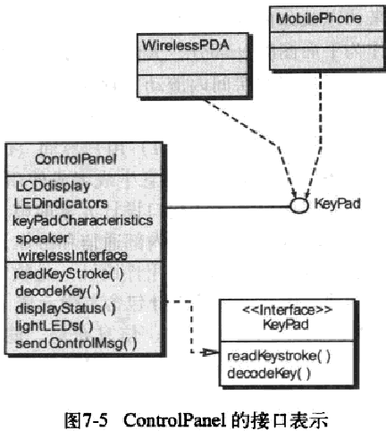
UML类图中的接口
带箭头的虚线表示ControlPanel的一部分行为通过实现KeyPad接口来实现，该接口将被提供给那些访问该接口的其他类。例如，WirelessPDA和MobilePhone。

Slide 77
构件级设计元素
软件的构件级设计相当于一个房屋中每个房间的一组详图 (以及规格说明)。这些图描绘了每个房间内的布线和管道、电器插座和墙上开关、水龙头、水池、淋浴、浴盆、下水道，壁橱和储藏室的位置，还说明了所使用的地板、装饰以及和房间相关的任何细节。
软件的构件级设计完整地描述了每个软件构件的内部细节：
  构件级设计为所有局部数据对象定义数据结构；
  构件级设计为所有在构件内发生的处理定义算法细节；
  定义允许访问所有构件操作(行为)的接口。

Slide 78
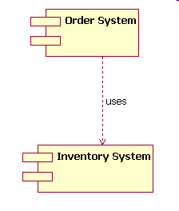
UML构件图
也称组件图。
描述了软件的各种构件和它们之间的依赖关系。
通常包括三个元素：构件、接口和依赖。

Slide 79
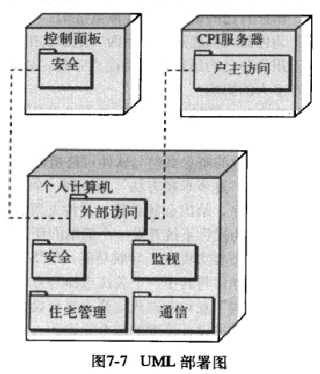
部署级设计元素
部署级设计元素指明软件功能和子系统将如何在物理计算环境内分布。
子系统

Slide 80
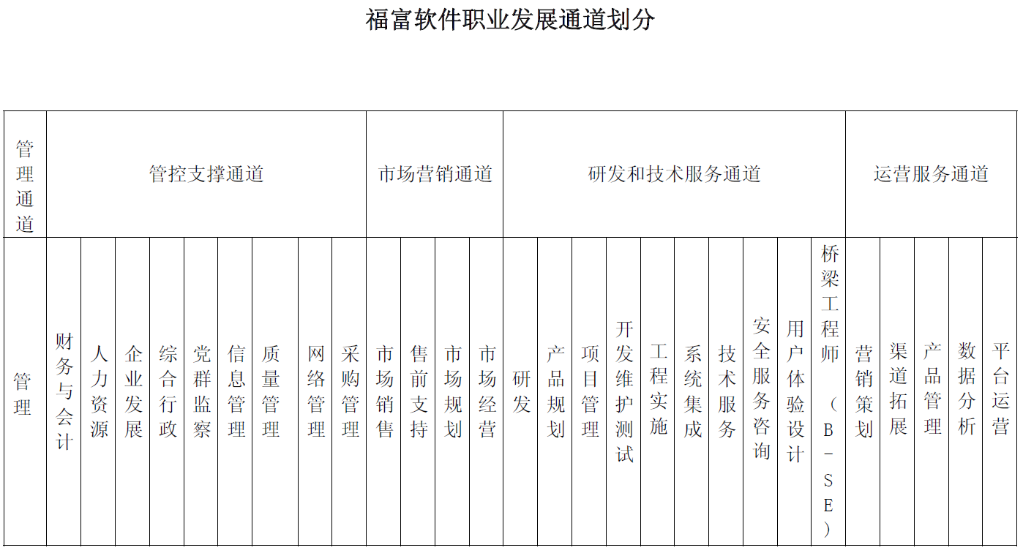

Slide 81
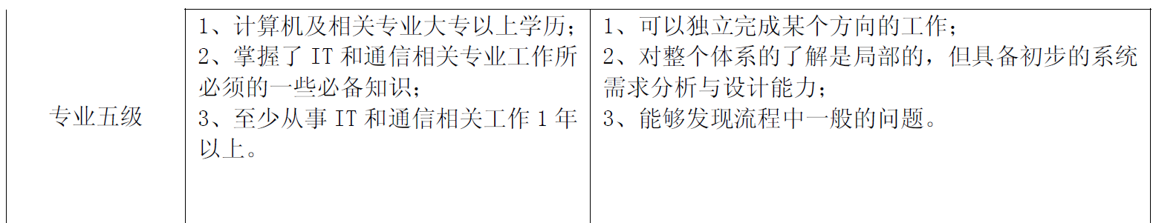
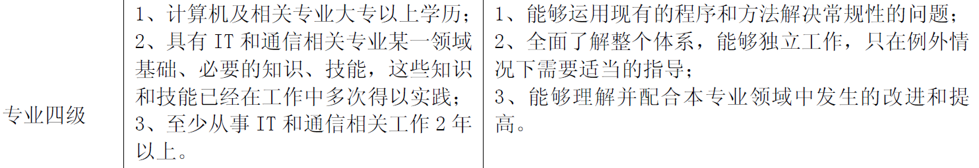
职种职级标准定义表—研发和技术服务通道

Slide 82
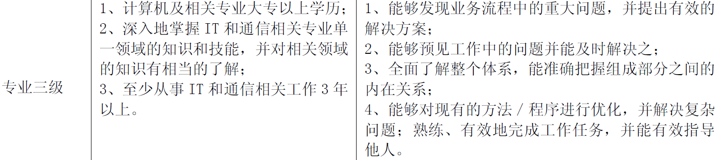
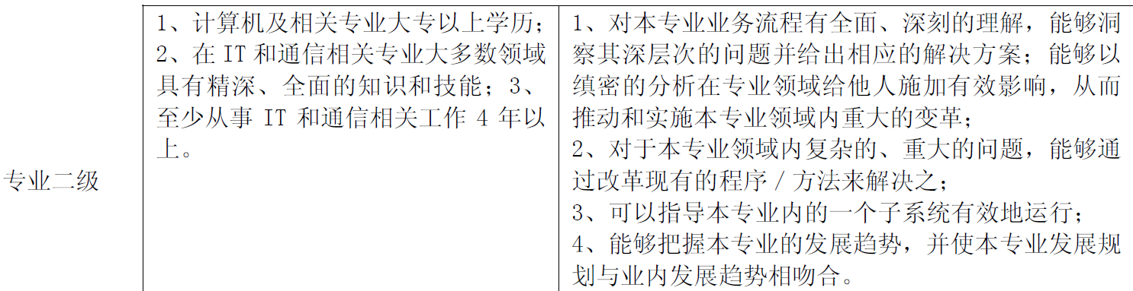
职种职级标准定义表—研发和技术服务通道

Slide 83
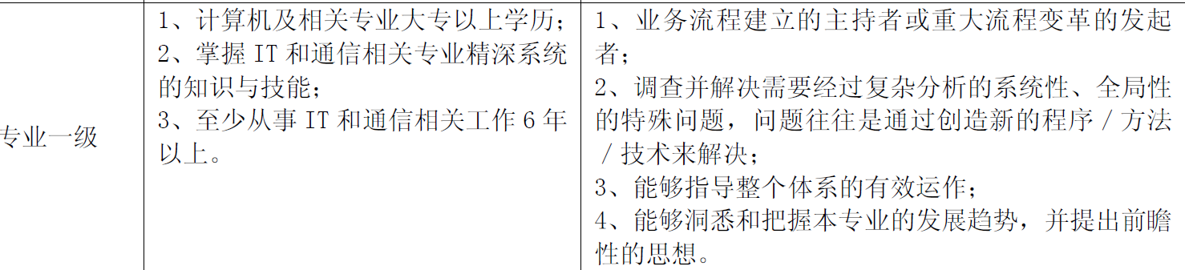
职种职级标准定义表—研发和技术服务通道

Slide 84
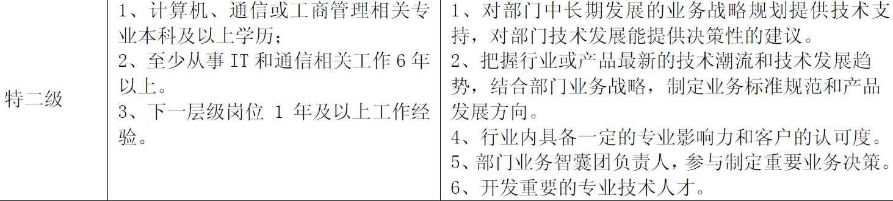
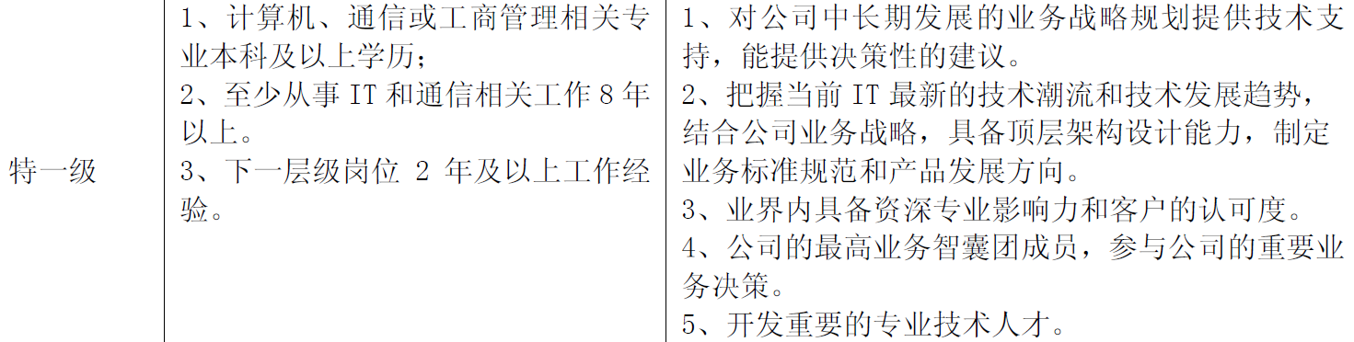
职种职级标准定义表—研发和技术服务通道

Slide 85
共有基本素质
1、思维能力。包括分析推理和概念思维，能恰当地运用已有的概念、方法、技术等多种手段找出最有效的解决问题方法；
2、以成就为导向。是指个人具有成功完成任务或在工作中追求卓越的愿望。能出色地完成他人布置的任务，在工作中极力达到某种标准，愿意承担重要的具有挑战性的任务；
3、团队合作。表现为主动与其他成员进行沟通，积极寻求尊重他人对问题的看法，或鼓励团队中的其他成员，从而促进团队成员间的合作或提高团队的合作；

Slide 86
共有基本素质
4、学习能力。在工作过程中积极地获取与工作有关的信息和知识，并对获取的信息进行加工和理解，从而不断地更新自己的知识结构、提高自己的工作技能；
5、坚韧性。是指在非常艰苦或较大压力等不利的情况下，克服外部和自身的困难，通过各种方法坚持完成任务；
6、沟通能力，主动倾听他人的谈话，能流利地用书面或口头令人信服地明确表达自己的想法。

